Slide 1

Deutsche Feste (Oktoberfest)
Tematická oblast | Německý jazyk – reálie německy mluvících zemí
Datum vytvoření | 8. 8. 2013
Ročník | 3. ročník čtyřletého a 7. ročník osmiletého gymnázia
Stručný obsah | Německé svátky (Oktoberfest)
Způsob využití | Seminář NEJ, reálie
Autor | Mgr. Soňa Surá
Kód | VY_22_INOVACE_04_NSUR21
Gymnázium a Jazyková škola s právem státní jazykové zkoušky Zlín

Slide 2
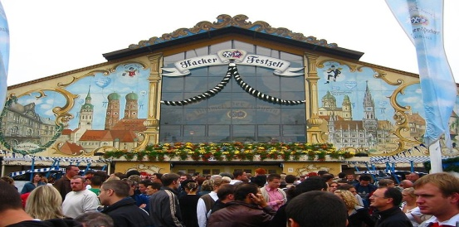
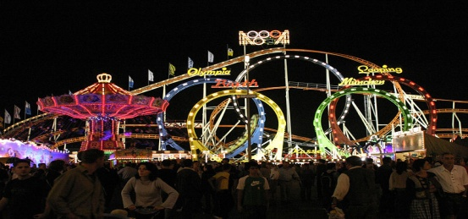
Oktoberfest
Formulieren Sie aufgrund der Stichwörter einen Text über das Oktoberfest (mehrere Lösungen möglich):
das größte Volksfest der Welt (mundartlich Wiesn)
seit 1810 auf der Theresienwiese in München
16 Tage (Ende September bis zum ersten Sonntag im Oktober)
14 große und 15 kleinere Bierzelte, Attraktionen (Riesenrad, Karussells, Schaukeln, Flohzirkus usw.)
spezielles Bier mit höherem Alkoholgehalt (cca 9 € pro Maß Bier = 1 Liter)
jedes Jahr rund sechs Millionen Besucher (vorwiegend aus Italien, den USA, Japan und Australien)

Slide 3
Wiesn-Geschichte
Ergänzen Sie die fehlenden Wörter! (September, explodierte, heiratete, vorwiegend, Oktoberfest, verlängert, wurden, Stadtverwaltung)
Am 12. Oktober 1810 ……… Kronprinz Ludwig Prinzessin Therese. Ihr Hochzeitsfest auf der Theresienwiese war zugleich das erste ……….. . In den Anfangsjahren hatte das Fest einen ………. sportlichen Charakter. Von 1880 an genehmigte die …………… auch den Bierverkauf. Erst Ende des 19. Jhs. wurde das Fest ………. und beginnt wegen des besseren Wetters schon im ……… . Im Jahre 1980 ……….. am Haupteingang des Festgeländes eine Bombe – 13 Menschen starben, über 200 …… verletzt.

Slide 4
Richtige Lösung:
Am 12. Oktober 1810 heiratete Kronprinz Ludwig Prinzessin Therese. Ihr Hochzeitsfest auf der Theresienwiese war zugleich das erste Oktoberfest. In den Anfangsjahren hatte das Fest einen vorwiegend sportlichen Charakter. Von 1880 an genehmigte die Stadtverwaltung auch den Bierverkauf. Erst Ende des 19. Jhs. wurde das Fest verlängert und beginnt wegen des besseren Wetters schon im September. Im Jahre 1980 explodierte am Haupteingang des Festgeländes eine Bombe – 13 Menschen starben, über 200 wurden verletzt.

Slide 5
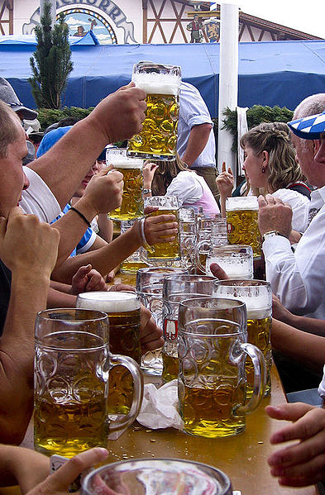
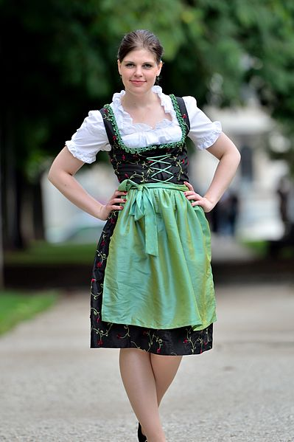

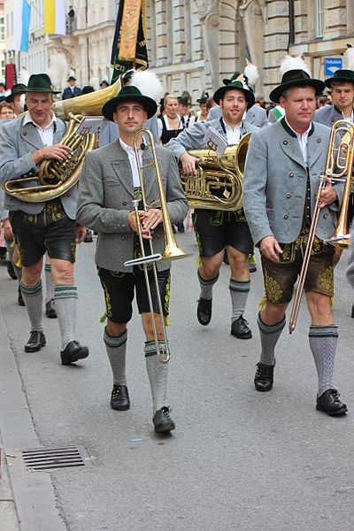

Welche Wörter passen zu welchem Bild?
e Lederhose, r Maßkrug, e Trachtenkapelle,
e Bretzel, s Brathendl (Brathähnchen), s Dirndl

Slide 6
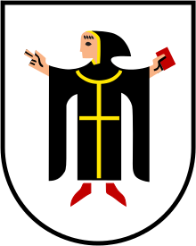
Festliche Eröffnung
Einzug der Wiesnwirte: Der Umzug führt der amtierende Münchner Oberbürgermeister und Münchner Kindl (Wappenfigur von München), ihnen folgen die geschmückten Pferdegespanne und Festwagen der 6 Münchner Brauereien (Augustiner, Hofbräu, Löwenbräu usw.) und die Blaskapellen der Festzelte.
Um 12 Uhr sticht der Oberbürgermeister das erste Bierfass an.
Mit dem Anstich und dem Ruf „O’zapft is!“ („Es ist angezapft!“) gilt das Oktoberfest als eröffnet.

Slide 7
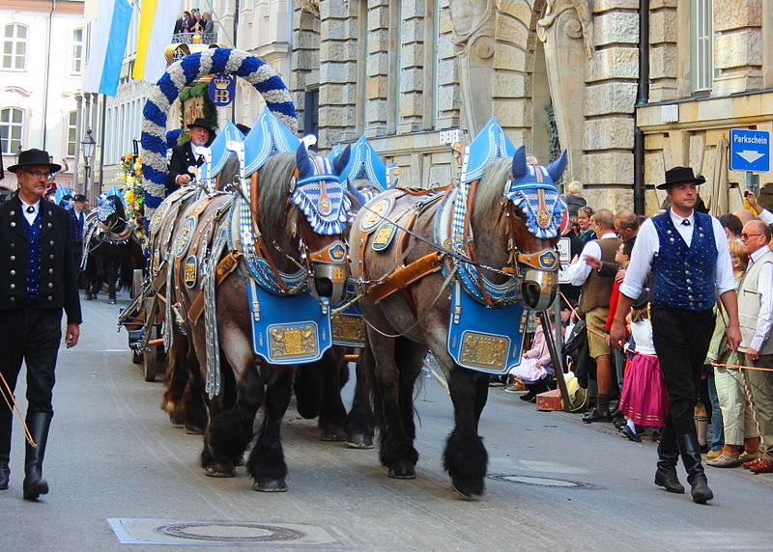
Beschreiben Sie das Foto!

Slide 8
Wiesn-Quiz
Richtig oder falsch? Korrigieren Sie die Fehler!
Das Oktoberfest ist älter als 200 Jahre.
Es wird mit dem Ruf „Zum Wohl!“ eröffnet.
Es beginnt im Oktober und dauert 3 Wochen.
Jedes Jahr gibt es hier rund 6 000 Besucher.
Die meisten Besucher trinken hier Bier.
Ein Maßkrug = 0, 5 Liter.
1980 explodierte am Eingang eine Bombe.

Slide 9
Richtige Lösung:
Richtig.
Falsch. Es wird mit dem Ruf „O’zapft is!“ eröffnet.
Falsch. Es beginnt im September und dauert 16 Tage.
Falsch. Jedes Jahr gibt es hier rund 6 Millionen Besucher.
Richtig.
Falsch. Ein Maßkrug = 1 Liter.
Richtig.

Slide 10
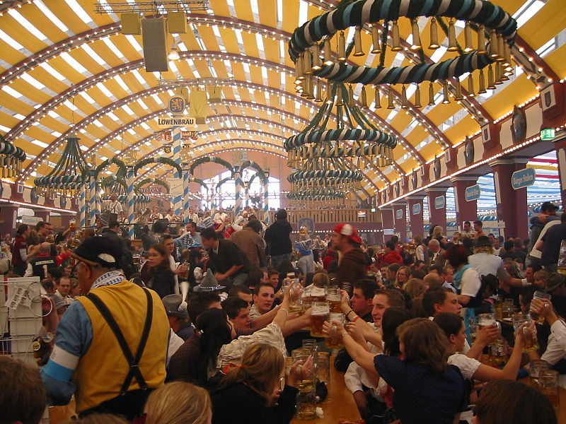
Beschreiben Sie das Foto! Möchten Sie an dem Oktoberfest teilnehmen?

Slide 11
Informationsquellen
FAIGLE, Iris. Rundum (Einblicke in die deutsche Kultur). Stuttgart: Ernst Klett Sprachen GmbH, 2006, ISBN 3-12-675255-1.
http://de.wikipedia.org/wiki/Oktoberfest
Obr. 1 - STEINHOFF, Andreas. wikipedia.org [online]. [cit. 8.8.2013]. Dostupný na WWW: http://commons.wikimedia.org/wiki/File:Oktoberfest_2005_-_Hacker-Festzelt_-_front.jpg?uselang=de
Obr. 2 - SCHEUVENS, Bernhard. wikipedia.org [online]. [cit. 8.8.2013]. Dostupný na WWW: http://commons.wikimedia.org/wiki/File:Muenchen-Oktoberfest-bjs2005-02.jpg?uselang=de
Obr. 3 - AUTOR NEUVEDEN. wikipedia.org [online]. [cit. 8.8.2013]. Dostupný na WWW: http://commons.wikimedia.org/wiki/File:Dirndl.jpg?uselang=de
Obr. 4 - AUTOR NEUVEDEN. wikipedia.org [online]. [cit. 8.8.2013]. Dostupný na WWW: http://commons.wikimedia.org/wiki/File:SpBrezel.JPG

Slide 12
Informationsquellen
Obr. 5 - SCHWICHTENBERG, Frank. wikipedia.org [online]. [cit. 8.8.2013]. Dostupný na WWW: http://commons.wikimedia.org/wiki/File:Brath%C3%A4hnchen_01.jpg
Obr. 6 - AUTOR NEUVEDEN. wikipedia.org [online]. [cit. 8.8.2013]. Dostupný na WWW: http://commons.wikimedia.org/wiki/File:Masskrug.jpg
Obr. 7 - USIEN. wikipedia.org [online]. [cit. 29.9.2013]. Dostupný na WWW: http://commons.wikimedia.org/wiki/File:010_Trachtenumzug_Almrausstammtisch.JPG?uselang=de
Obr. 8 - AUTOR NEUVEDEN. wikipedia.org [online]. [cit. 8.8.2013]. Dostupný na WWW: http://commons.wikimedia.org/wiki/File:Muenchen_Kleines_Stadtwappen.svg?uselang=de
Obr. 9 - USIEN. wikipedia.org [online]. [cit. 29.9.2013]. Dostupný na WWW: http://commons.wikimedia.org/wiki/File:031_Trachtenumzug_Bierwagen_Hofbraeu.JPG?uselang=de
Obr. 10 - STEINHOFF, Andreas. wikipedia.org [online]. [cit. 8.8.2013]. Dostupný na WWW: http://commons.wikimedia.org/wiki/File:Oktoberfest_2005_-_inside_L%C3%B6wenbr%C3%A4ufestzelt.jpg?uselang=de

